Slide 1
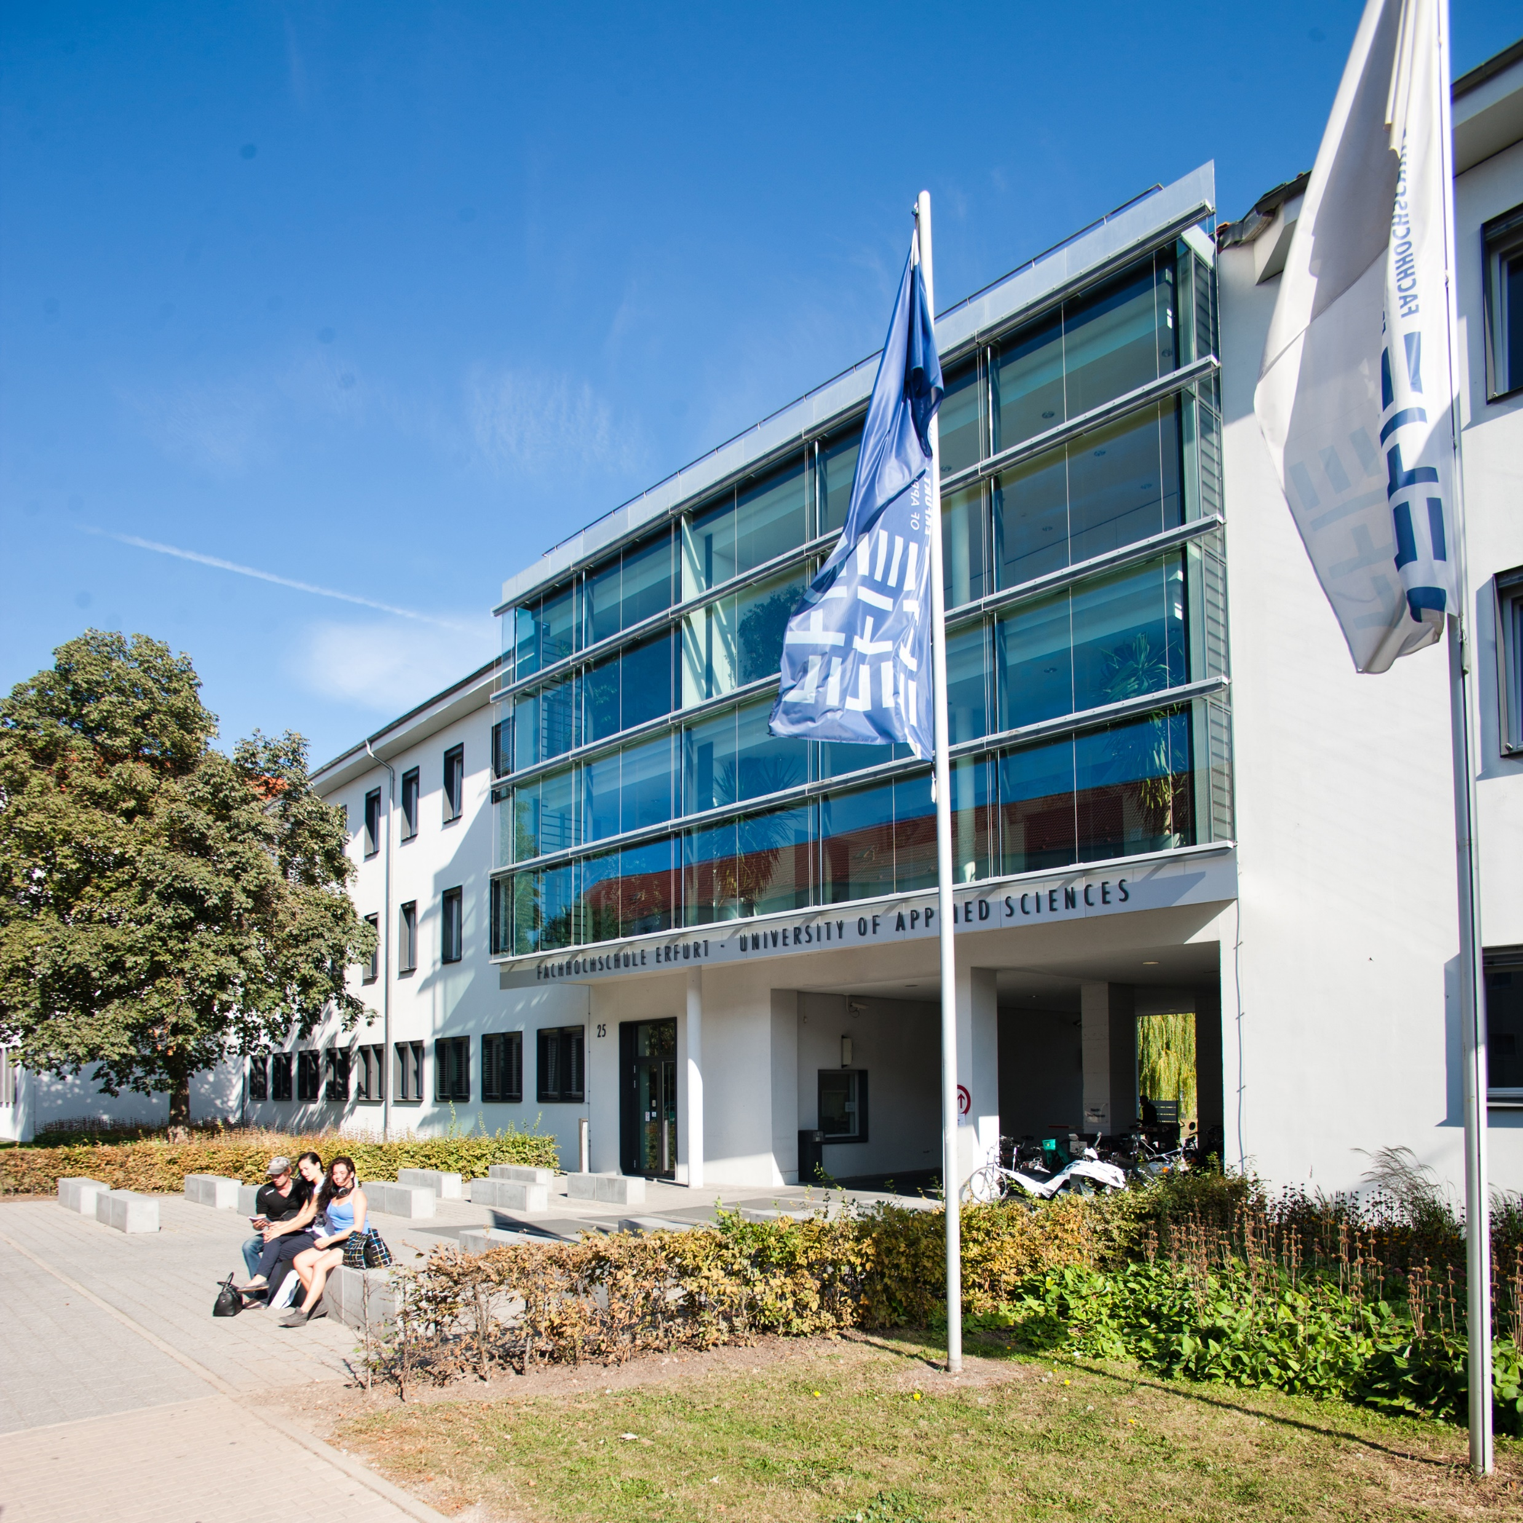
Verwaltungsvorschrift zur Regelung der Einwerbung, der Verwaltung und der Verwendung von Drittmitteln zum Zweck der Forschung, v. 05.10.2021
______________________________________________
Nach § 66 Thüringer Hochschulgesetz
(Drittmittelrichtlinie – DMRL)
Service Forschung und Transfer
Dr.-Ing. Franziska Weise
Dipl.-Rest. Manuela Görgner, M.A.

Slide 2
Präambel
Zielstellung der Richtlinie
Gewährung von Handlungssicherheit bei Annahme und Verwendung der Mittel:
    rechtssicherer und einheitlicher Umgang mit Drittmitteln für Hochschulmitglieder und Hochschulverwaltungen
    Zur Vermeidung strafrechtlicher Konsequenzen in den Bereichen:
        Vorteilsannahme
        Bestechlichkeit
        Untreue der Einhaltung von Regularien

Slide 3
Geltungsbereich der Richtlinie
Einwerbung und Annahme von Drittmittelvorhaben
Verwaltung der Drittmittel
Verwendung von Drittmitteln

Slide 4
Geltungsbereich der Richtlinie
Einwerbung und Annahme von Drittmittelvorhaben
Definition Drittmittel:
i.S.d. Verwaltungsvorschrift:
Alle geldwerten Vorteile (Geld-, Sach- und sonst. Leistungen), die die Hochschule oder ein Mitglied der Hochschule von öffentlichen oder privaten Stellen einwirbt
Definition Drittmittel:
i.S.d. Verwaltungsvorschrift Ziffer 2.2:
Drittmittelvorhaben sind Forschungs- , Lehr- und Entwicklungsvorhaben, die unter Verwendung von Drittmitteln durchgeführt werden
NICHT von der Verwaltungsvorschrift umfasst:
Mittel, die im Rahmen der Hochschulfinanzierung gewährt werden (Haushaltsmittel)

Slide 5
Geltungsbereich der Richtlinie
Einwerbung und Annahme von Drittmittelvorhaben
ANZEIGEPFLICHT AN DER HOCHSCHULE
Private Drittmittel:
i.S.d. Verwaltungsvorschrift:
Alle Mittel, die nicht der öffentlichen Hand zuzuordnen sind
Öffentliche Drittmittel:
i.S.d. Verwaltungsvorschrift:
Mittel, die der öffentlichen Hand entstammen
Einordnung wirtschaftliches oder nicht-wirtschaftliches Projekt
(Auftrag oder Zuwendung!)
Anzeige als „nicht-wirtschaftliches Drittmittelvorhaben“
Anzeige als „wirtschaftliches Drittmittelvorhaben“

Slide 6
Geltungsbereich der Richtlinie
Einwerbung und Annahme von Drittmittelvorhaben
GRUNDSÄTZE
Die zur Verfügung gestellten Drittmittel und die Aufwände des Drittmittelempfängers sollen in einem angemessenen Verhältnis stehen
In wirtschaftlichen Vorhaben der Hochschule ist zwingend zu beachten, dass die Drittmittel auch die Vollkosten (inkl. aller Gemeinkosten) des Vorhabens decken müssen
Die Transparenz der eingeworbenen Mittel ist durch die Thüringer Hochschulen sicherzustellen (Leitlinien zur Transparenz in der Forschung und Wissenschaft der Thüringer Landespräsidentenkonferenz)

Slide 7
Geltungsbereich der Richtlinie
Einwerbung und Annahme von Drittmittelvorhaben
BEGRÜNDUNG DES ANZEIGEPROZESSES IN DER HOCHSCHULE
Förderanträge auf öffentliche Drittmittel oder Angebote für wirtschaftliche Drittmittelvorgänge sind vom einwerbenden Hochschulmitglied über das Präsidium oder die von diesem beauftragten Stellen zu leiten:
    →
    Zuwendungsbescheide sind umgehend dem Präsidium oder die von diesem beauftragten Stellen zuzuleiten, das Präsidium oder beauftragte Stellen befinden über die Annahme der Mittel
    Das einwerbende Hochschulmitglied darf dazu nicht berechtigt werden und darf die Hochschule nicht vertreten
    Die Annahme von Drittmitteln ist abzulehnen, wenn die Annahme gegen gesetzliche Vorschriften verstößt
Anzeige als „nicht-wirtschaftliches Drittmittelvorhaben“ oder als „wirtschaftliches Drittmittelvorhaben“

Slide 8
Geltungsbereich der Richtlinie
Einwerbung und Annahme von Drittmittelvorhaben
BEGRÜNDUNG DES ANZEIGEPROZESSES IN DER HOCHSCHULE
Annahme der Drittmittel kann abgelehnt werden, wenn:
  → wenn eine Beeinträchtigung anderer Aufgaben der Hochschulmitglieder an der Hochschule zu befürchten sind
  → wenn entstehende Folgekosten aus dem Globalbudget nicht berücksichtigt worden sind

Slide 9
Geltungsbereich der Richtlinie
2. Verwaltung der Mittel
Drittmittel werden grundsätzlich durch die Hochschule, innerhalb des Buchhaltungssystems und Bankkontos der Hochschule verwaltet und bewirtschaftet (unter Verwendung von Kostenträgern für Drittmittel)
Nur in begründeten Ausnahmefällen darf hiervon auf Antrag (und Zustimmung) abgewichen werden → in diesem Fall sind alle Vorgänge (Mittelabrufe, Verwendungsnachweise, Auszahlungen von Personal- und Sachausgaben) vom Mittelempfänger selbst durchzuführen

Slide 10
Geltungsbereich der Richtlinie
2. Verwendung von Drittmitteln
Drittmittel dürfen nur zum Zweck von Forschung und Lehre sowie vom Drittmittelgeber vorgegebenen Zweck verwendet werden
Beschäftigungsverhältnisse
Es gelten die allgemeinen tarif- und arbeitsrechtlichen Bestimmungen
Drittmittelarbeitsverhältnisse sollen befristet mit dem Freistaat Thüringen geschlossen werden, der/die Beschäftigte ist darauf hinzuweisen, dass er/sie aus Drittmitteln finanziert wird.
Wenn der Mittelempfänger die Gelder selbst verwaltet, darf nur auf Basis von Privatdienstverträgen Personal beschäftigt werden

Slide 11
Geltungsbereich der Richtlinie
2. Verwendung von Drittmitteln
Drittmittel dürfen nur zum Zweck von Forschung und Lehre sowie vom Drittmittelgeber vorgegebenen Zweck verwendet werden
Dienstreisen, wiss. Fortbildungen
Erstattung kann durch Drittmittelgeber in angemessener Höhe erfolgen
Die Beurteilung der Angemessenheit hat innerhalb der Hochschule zu erfolgen

Slide 12
Geltungsbereich der Richtlinie
2. Verwendung von Drittmitteln
Drittmittel dürfen nur zum Zweck von Forschung und Lehre sowie vom Drittmittelgeber vorgegebenen Zweck verwendet werden
Eigentumsregelungen, Erfindungen
Es gelten die vergaberechtlichen Bestimmungen. Die für die Beschaffung zuständigen Stellen der Hochschule sind zu beteiligen.
Sachzuwendungen Dritter gehen in das Eigentum des Landes über (Gegenstände sind zu inventarisieren und stehen dem Fachgebiet weiterhin zur Verfügung), außer der Drittmittelgeber regelt etwas anderes
Übergang des Eigentums auf ein Hochschulmitglied ist ausgeschlossen, es sei denn der Drittmittelgeber regelt etwas anderes
Publikations-, Schutz-, Urheber-, Nutzungs- und Verwertungsrechte stehen der jeweiligen Hochschule zu, es sei denn der Drittmittelgeber regelt etwas anderes oder es ergibt sich anderes aus gesetzlichen Bestimmungen

Slide 13
Prozessumsetzung der Drittmittelrichtlinie an der FHE
beteiligte Hochschulbereiche im Anzeigeprozess
Fakultäten
Drittmittel und Beschaffung
Service Forschung und Transfer
Justiziariat
Wissen-schaftliche Institute

Slide 14
Prozessumsetzung der Drittmittelrichtlinie an der FHE nicht-wirtschaftlicher Bereich
von der Projektleitung an SFT
Anzeigeformular für nicht-wirtschaftliche Projekte
Ausschreibung/Call/Förderinitiative
Antragsunterlagen
Kalkulation
SFT prüft
formale Notwendigkeiten gem. der Förderinitiative
Kalkulation: Personalkosten, Reisekosten, Sachkosten
Unterschriftenlauf auf dem Anzeigeformular

Slide 15
Prozessumsetzung der Drittmittelrichtlinie an der FHE
nicht-wirtschaftlicher Bereich
Prozess
4. SFT: Einholung der rechtsverbindlichen Unterschrift und postalischer Versand der Antragsunterlagen
Anzeigeformular und Antragsunterlagen an SFT
2. SFT: Prüfung des Antrages
5. SFT: Einpflegen aller finalen Dokumente in das Vertragsmanagementsystem SPIDER
3. SFT: Einholung aller notwendigen Unterschriften für das Anzeigeformular
6. SFT: Anlaufberatung bei Bewilligung

Slide 16
Prozessumsetzung der Drittmittelrichtlinie an der FHE
nicht-wirtschaftlicher Bereich
bitte zu beachten
Personalkostenberechnung
  N.N.-Tabelle der Hochschule bei unbekanntem Personal
  Ermittlung der realen Personalkosten durch DPR bei bestehendem Personal
  aktuell geltende Vergütungssätze für wiss. Assistent:innen
2. Reisekosten gem. Städtekatalog für
Übernachtungskosten
3. interne 14-Tagesfrist

Slide 17
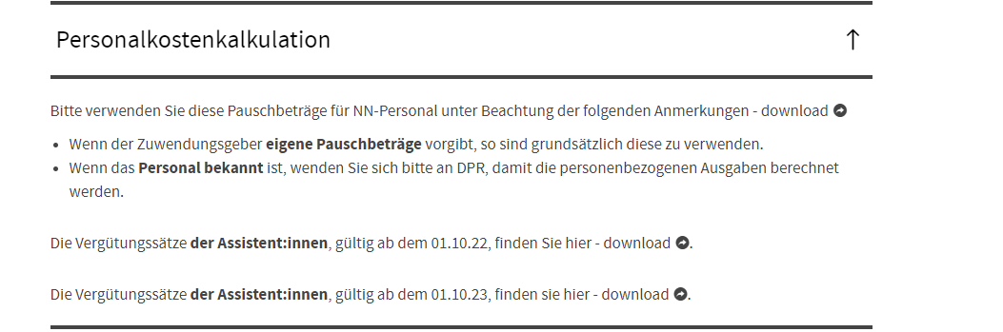
Prozessumsetzung der Drittmittelrichtlinie an der FHE
nicht-wirtschaftlicher Bereich
Zu finden
N.N.-Tabelle
Vergütungssätze der Assistent:innen
Intranet —> Forschung

Slide 18

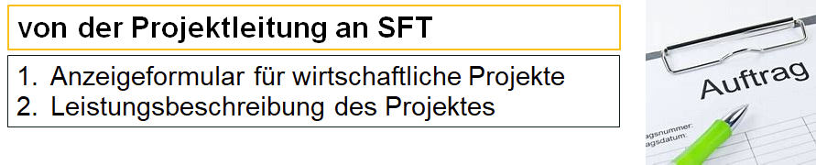
Prozessumsetzung der Drittmittelrichtlinie an der FHE
wirtschaftlicher Bereich
SFT legt mit PL fest
Beratung zur Leistungsbeschreibung
Beratung zum Projektvertrag
SFT prüft
formale Prüfung
Unterschriftenlauf auf dem Anzeigeformular
SFT initiiert
Juristische Prüfung
beihilferechtliche Prüfung
Dokumentation in Spider

Slide 19
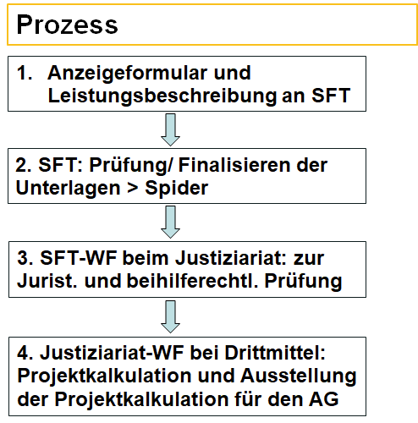
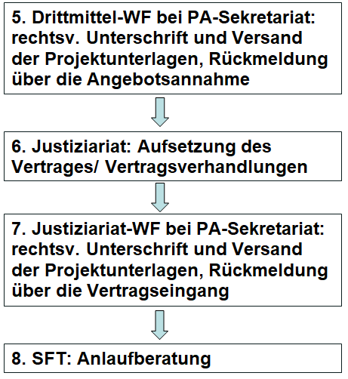
Prozessumsetzung der Drittmittelrichtlinie an der FHE
wirtschaftlicher Bereich

Slide 20
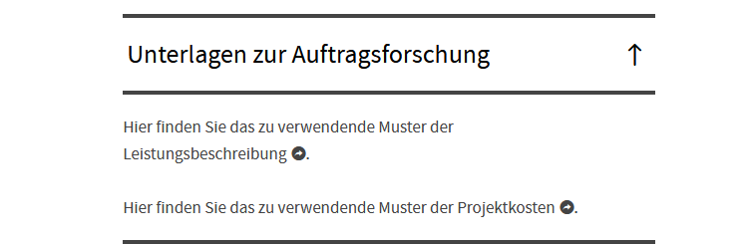
Prozessumsetzung der Drittmittelrichtlinie an der FHE
wirtschaftlicher Bereich
zu finden
Angebot Teil 1:Leistungsbeschreibung
Angebot Teil 2: Kostenblatt für den AG
Musterverträge
Intranet —> Forschung

Slide 21
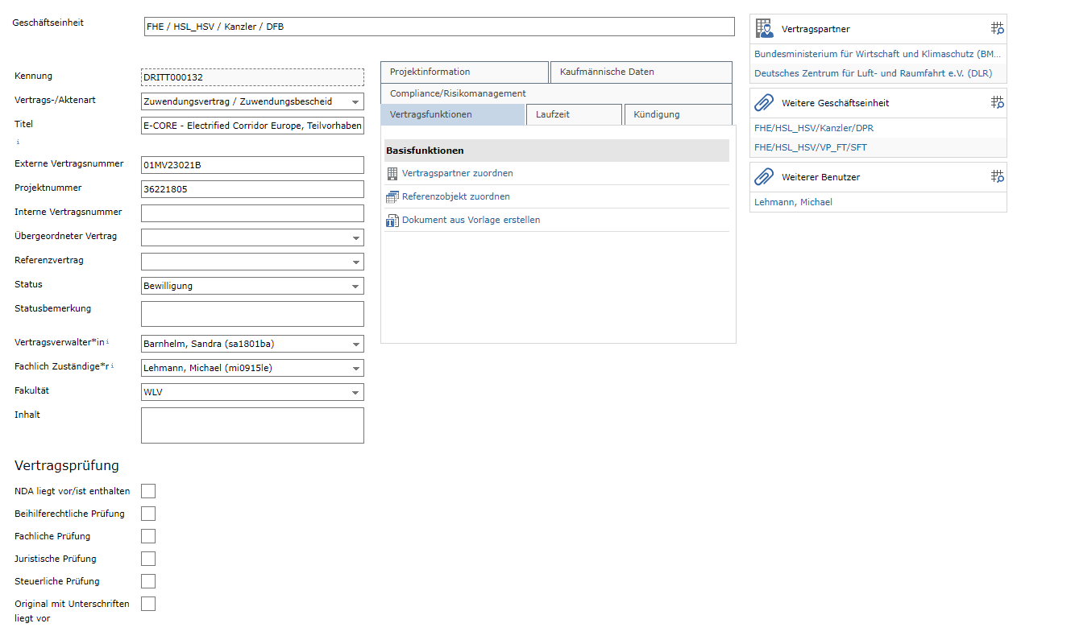
Vertragsmanagementsystem SPIDER

Slide 22
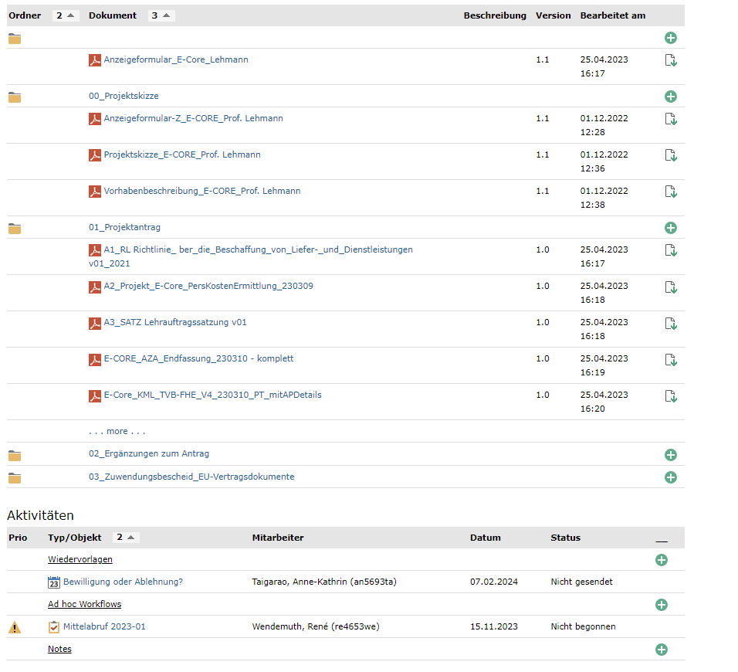
Projektverwaltung durch verschiedene Geschäftseinheiten

Slide 23
von Tino Garbe an alle: 11:41 AM
Link zum Prozess im PIP: https://fh-erfurt.biccloud.de/client/#/view/tenant/e9826dfa-054d-4772-81e1-9aae2857c36c/repository/449efe02-a031-487d-8b6e-f70173095efd/stage/published/diagrams/14af86d3-bb5f-48cb-8839-ff8edb2f6a28/matrix?forceReload=true
→ Matrix wirtschaftliche Projekte beantragen
von Tino Garbe an alle: 11:43 AM
Zugang zu Spider (sofern noch nicht vorhanden) kann hier digital beantragt werden: https://fh-erfurt.biccloud.de/process-execution/app/processes/ba9fc7323ead507beb5d471c22c3a0133086427e774fcd0ad5cd294b9c654106/instances

